Slide 1
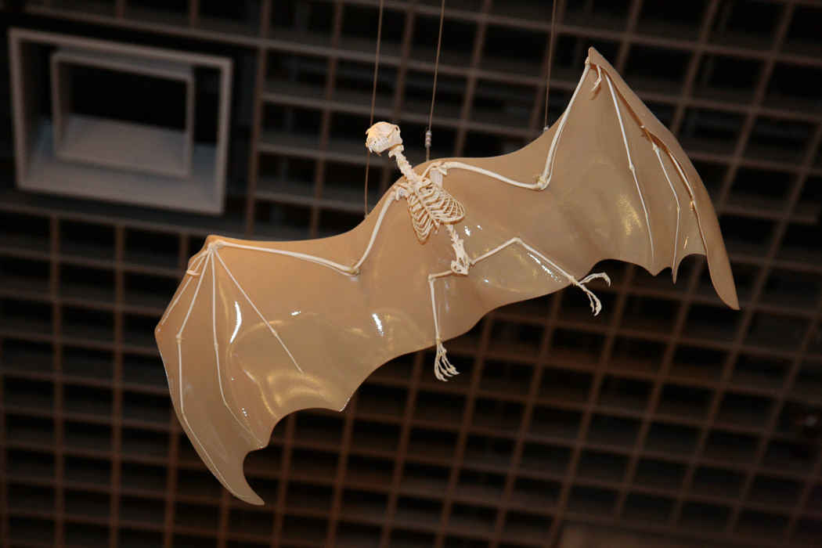
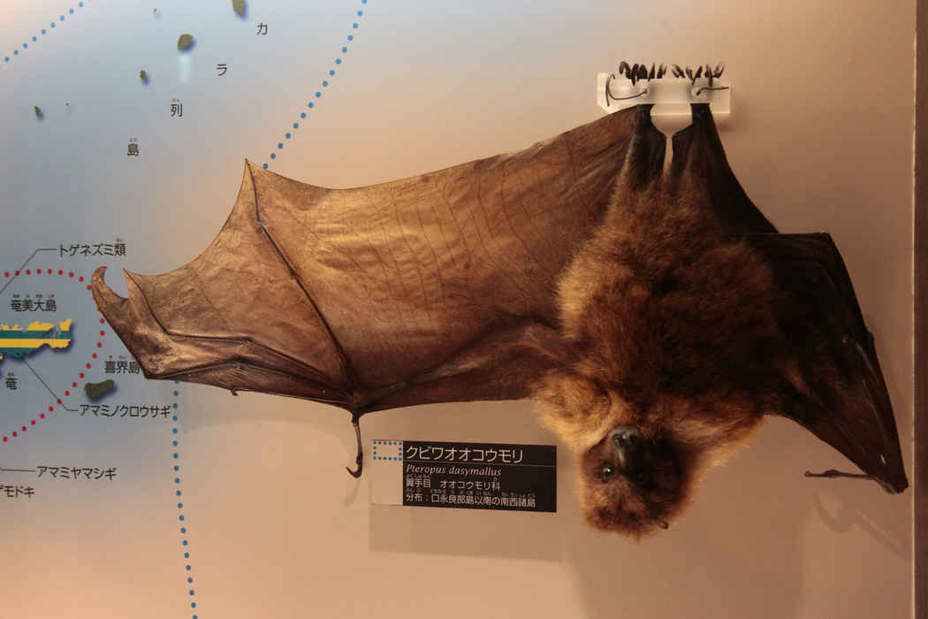
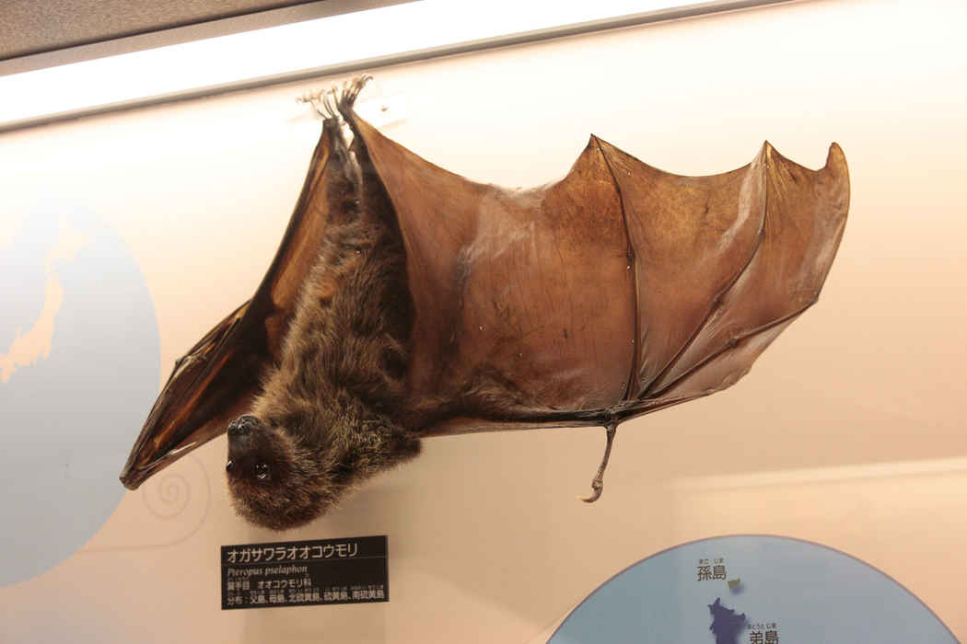
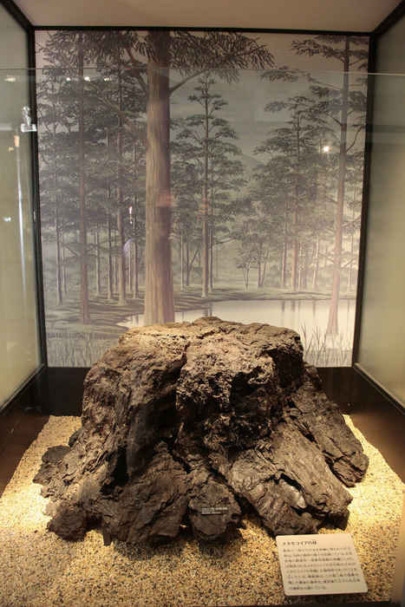
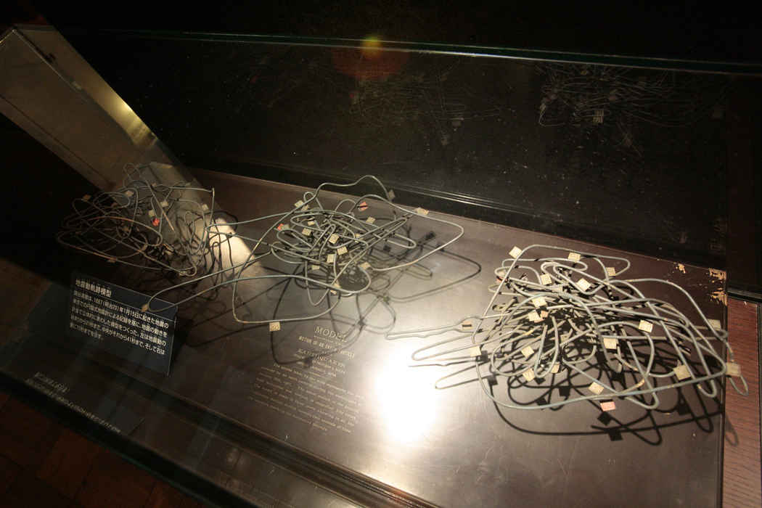
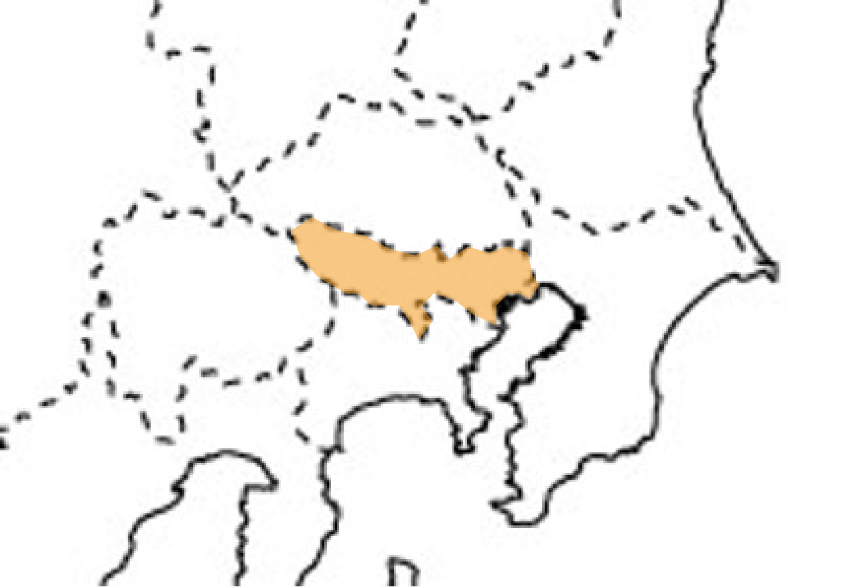
[資料2-1]
かはくの展示でご当地巡り
ワークシート（東京都版）
①東京都にゆかりのある展示はどれだろう。□に〇を書こう。
インド
オオコウモリ
クビワ
オオコウモリ
オガサワラ
オオコウモリ
②東京都にゆかりのある展示です。
ゆかりがある地名の□に番号を書こう。
展示場所：地球館地下2階
展示場所：日本館２F南翼
展示場所：日本館２F南翼
①メタセコイア
②地震動軌跡模型
展示場所：日本館3階北翼
展示場所：日本館1階南翼
東京都
文京区
八王子市
解説が裏面にあります

Slide 2

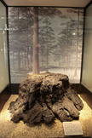

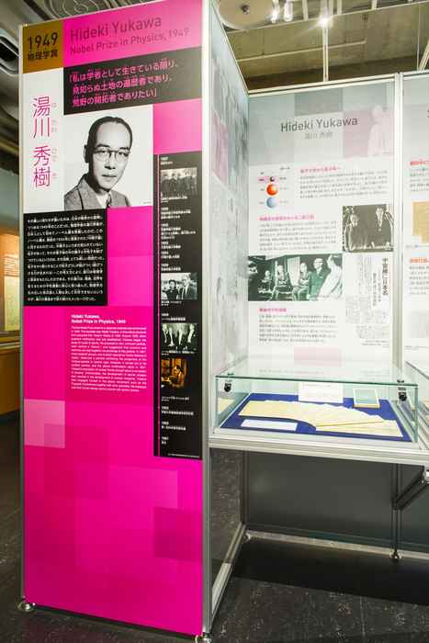
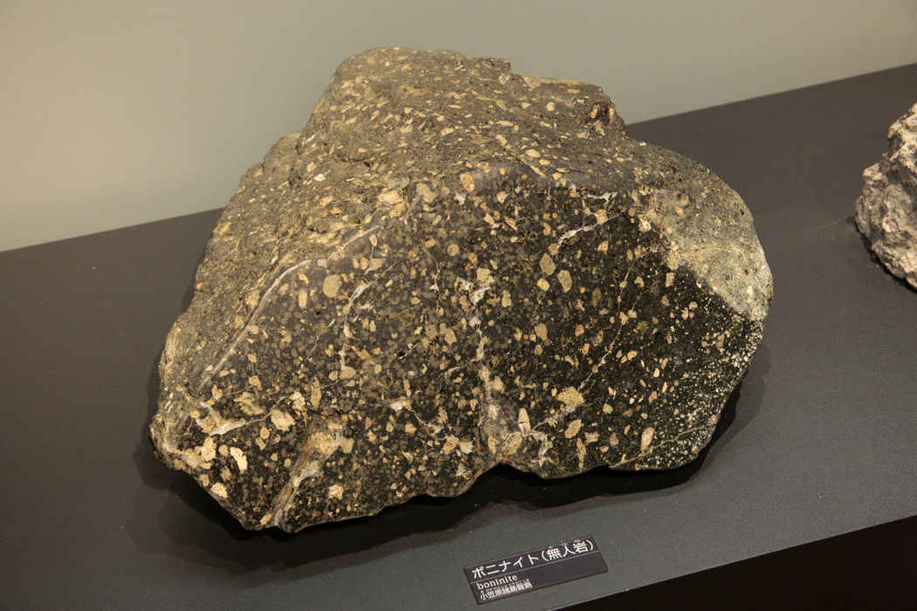
解説
オガサワラオオコウモリ
世界でも小笠原諸島のみに分布する大型のコウモリ類です。絶滅危惧種、天然記念物、固有種とあらゆる珍しい生き物の肩書を持つ貴重な種です。近縁種は琉球列島に分布するクビワオオコウモリであることが近年明らかにされました。おそらく祖先が小笠原諸島に飛来、定着して分化したものであると考えられています。
メタセコイア
この標本は、1970年代の高度成長期に、中央自動車道の新設のため河川工事を行なった際に見つかったものです。化石を含む約200万年前の上総層群からは、メタセコイアをはじめとするさまざまな絶滅植物に加え、ゾウやシカなどの動物化石も見つかっています。
地震動軌跡模型
本郷（現在の東京大学構内）で観測された1887年1月15日に東京都・神奈川県付近で起きたとされる地震による地面の揺れを、50倍に拡大した模型です。帝国大学理科大学（現在の東京大学）で世界初の地震学教授となった関谷清景によって、考え出されました。3次元的に地面の揺れを把握することができる理科教材として、海外にも輸出されました。
ステップアップ
東京都の石に指定されています。（日本地質学会）
東京都出身の人物です。
何をした人物か見てみよう！
ボニナイト（無人岩）
湯川秀樹

